Slide 1
e-SUS Atenção Básica Diagnóstico do FormSUS Apresentação de novidades da versão
Natal, Dezembro de 2016

Slide 2
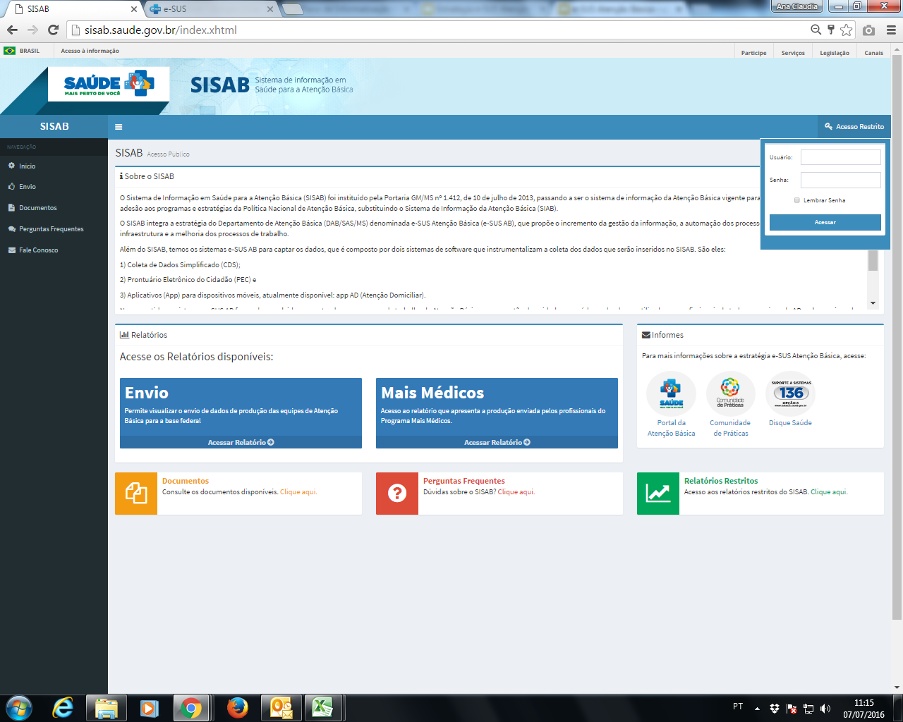
A Estratégia e-SUS Atenção Básica
Reestruturação nas formas de coleta, processamento, validação e uso de informações em saúde na AB
Prontuário Eletrônico do Cidadão - PEC
Uso em cenários com nível de informatização médio a alto
Coleta de Dados Simplificada - CDS
Uso em cenários sem informatização ou com nível mínimo
Sistema de Informação em Saúde para a Atenção Básica - SISAB
Base de dados oficial do MS/DAB

Slide 3
RN 98,8 % dos municípios responderam
Fonte: DAB, MS, 2016.

Slide 4
Total no RN = 13,3 SIM e 86,7% NÃO
Fonte: DAB, MS, 2016.

Slide 5
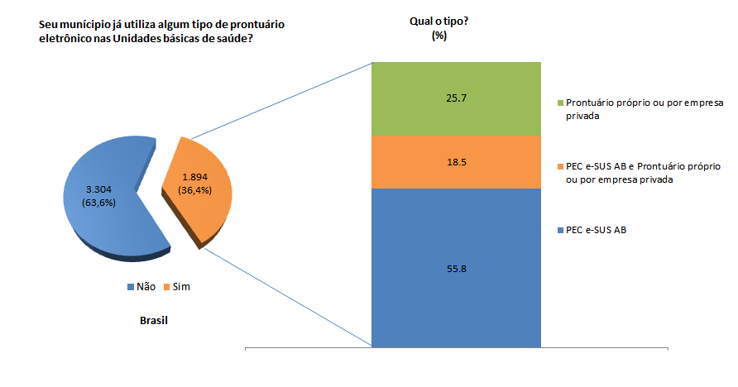
Resultado FormSUS
Necessidades para instalação do PEC
Tipo de prontuário eletrônico utilizado nas unidades básica de saúde
UF | Contagem de Qual tipo?
 | PEC e-SUS AB | PEC e-SUS AB e Prontuário próprio ou por empresa privada | Prontuário próprio ou por empresa privada | Total
RN | 21 | 1 |  | 22
Fonte: DAB, MS, 2016.

Slide 6
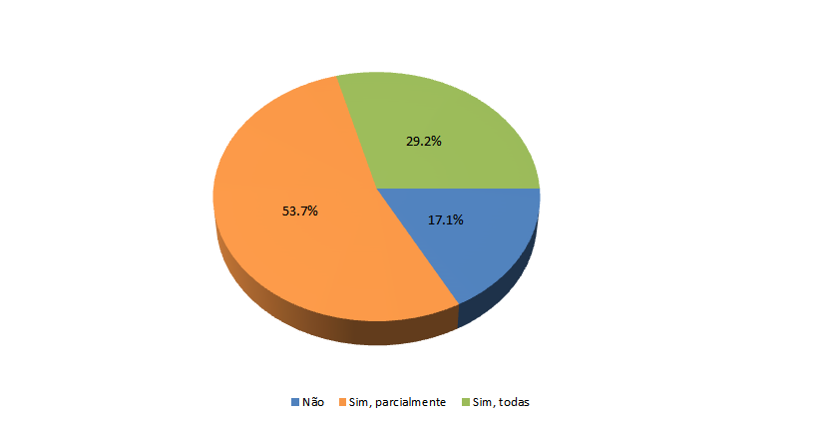
Resultado FormSUS
Necessidades para instalação do PEC
Unidades Básicas de Saúde informatizadas e equipadas com computadores
Brasil
UF | Informe a abrangência
 | Em parte das Unidades Básicas de Saúde do município | Na totalidade das Unidades Básicas de Saúde do município | Total
RN | 16 | 6 | 22
Fonte: DAB, MS, 2016.

Slide 7
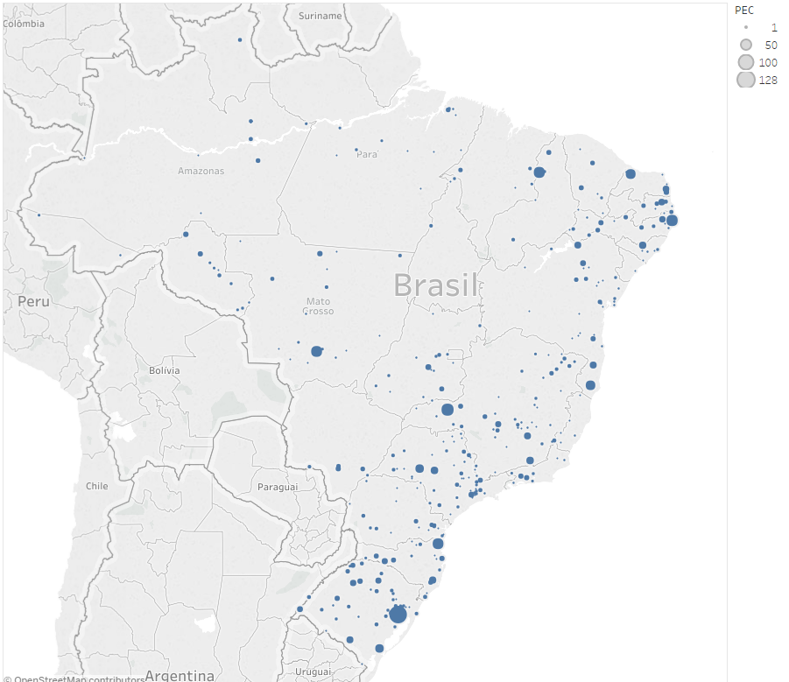
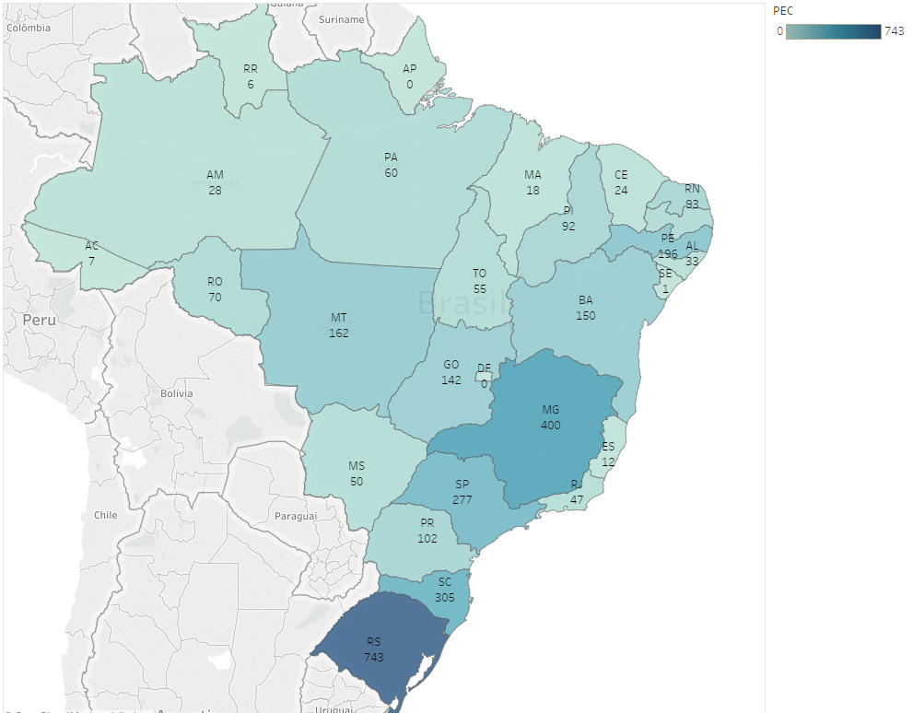
Prontuário Eletrônico do Cidadão
Número de municípios e UBS
Municípios: 969
UBS: 3.137
Distribuição do uso no Brasil
Fonte: Novembro/2016, SISAB

Slide 8
UF | Identifique quais as principais dificuldades
 | Recursos financeiros | Falta de fornecedores | Processo licitatório | Outros | Total
RN | 90 | 30 | 41 | 49 | 117
Fonte: DAB, MS, 2016.

Slide 9
Fonte: DAB, MS, 2016.

Slide 11
Fonte: DAB, MS, 2016.

Slide 12
Fonte: DAB, MS, 2016.

Slide 13
Melhorias versão 2.1 -Prontuário Eletrônico do Cidadão - PEC
e-SUS AB

Slide 14
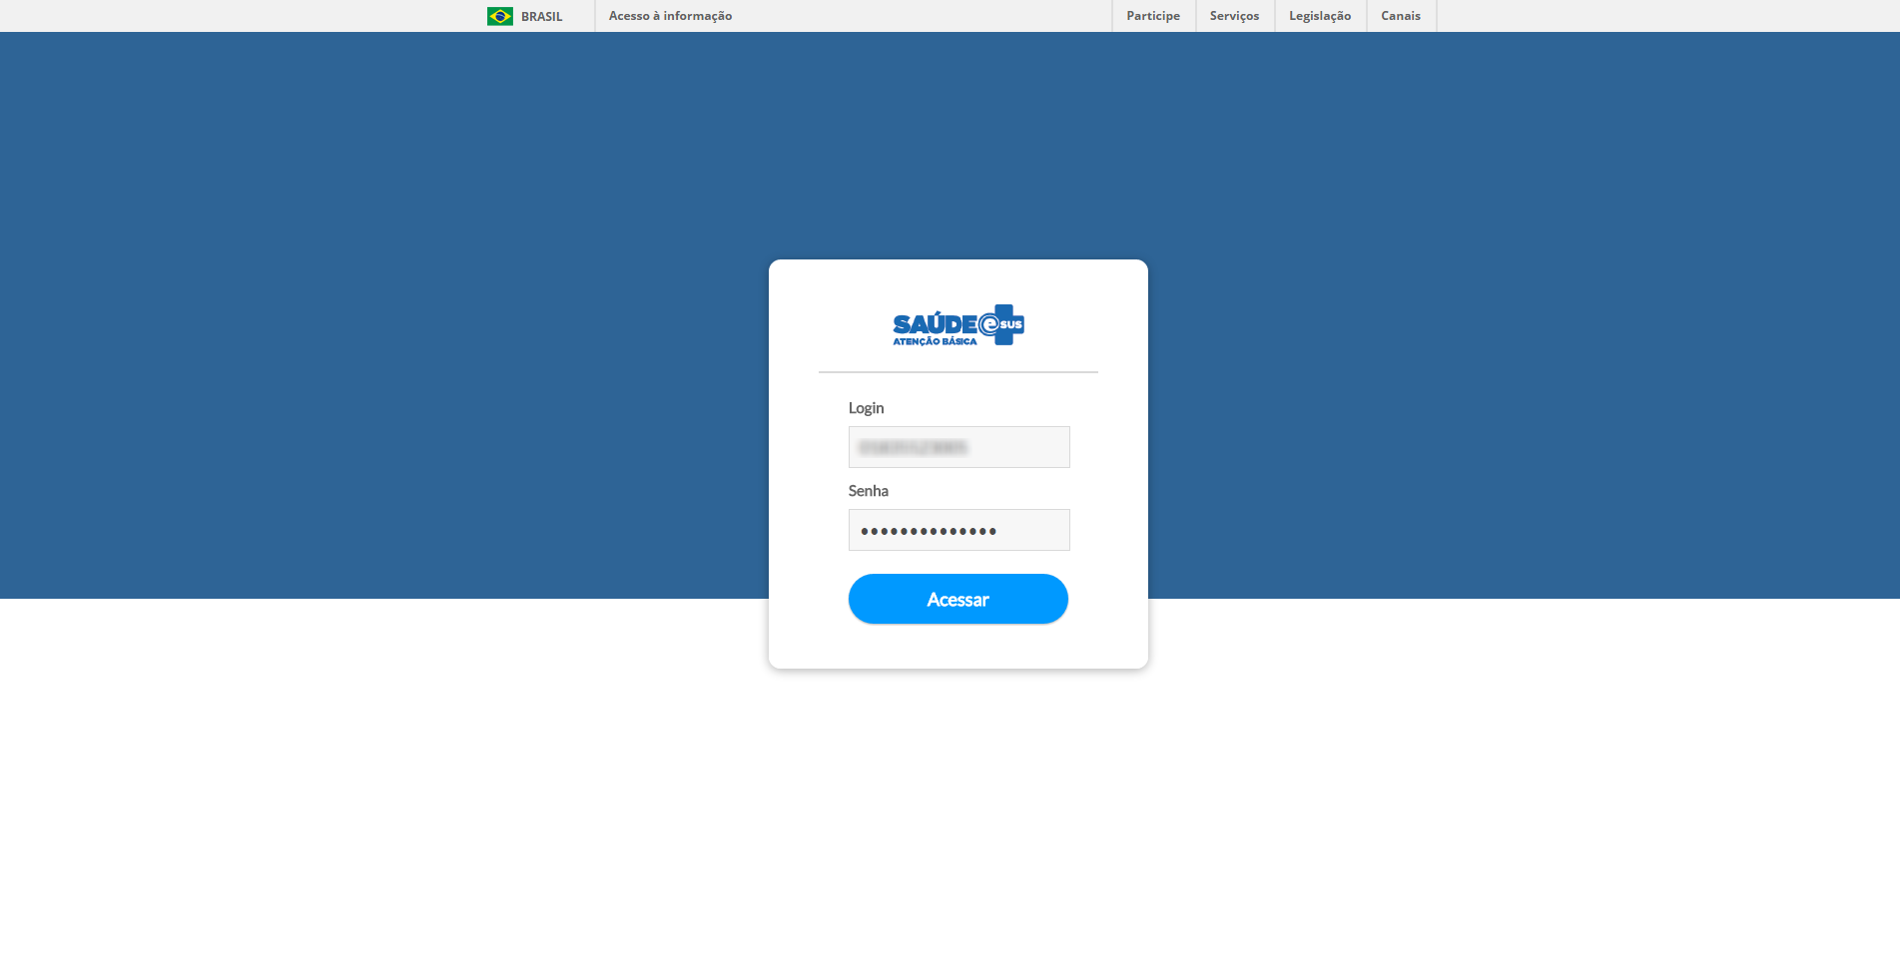
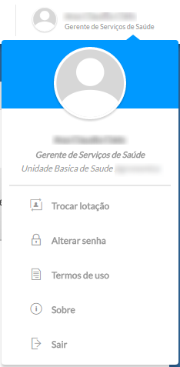
Novo design
Se o profissional tem mais de uma lotação dentro do sistema ele pode trocar
Senha mais segura, com no mínimo 8, e no máximo 15 dígitos alfanuméricos
Painel de controle do profissional

Slide 15
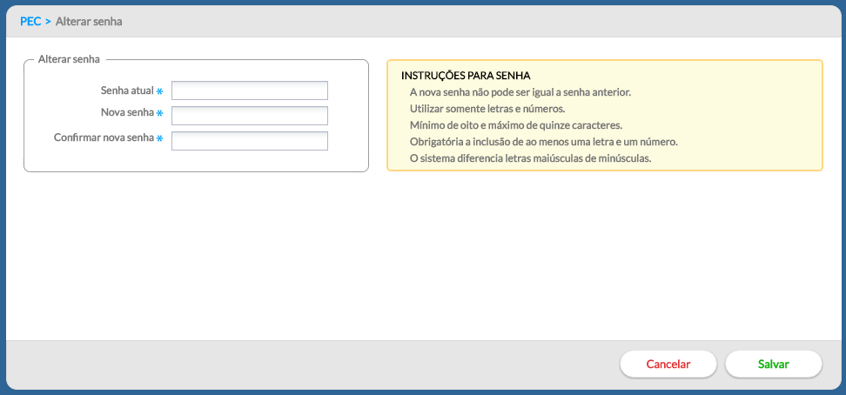
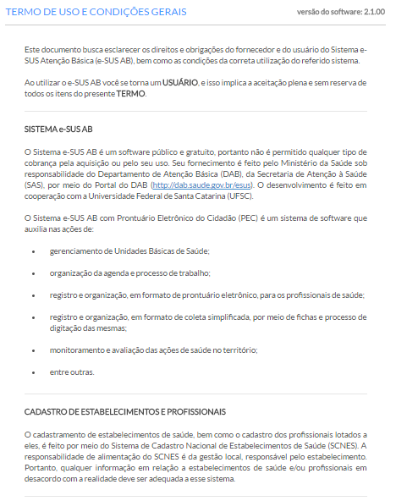
Redefinição de senha
Termo de uso e condições gerais

Slide 16
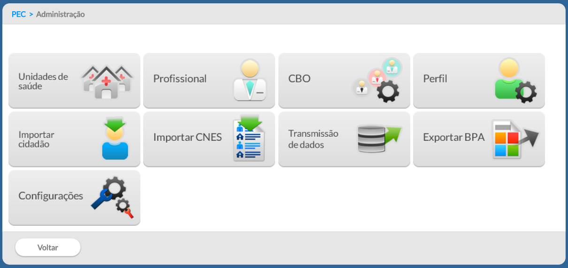
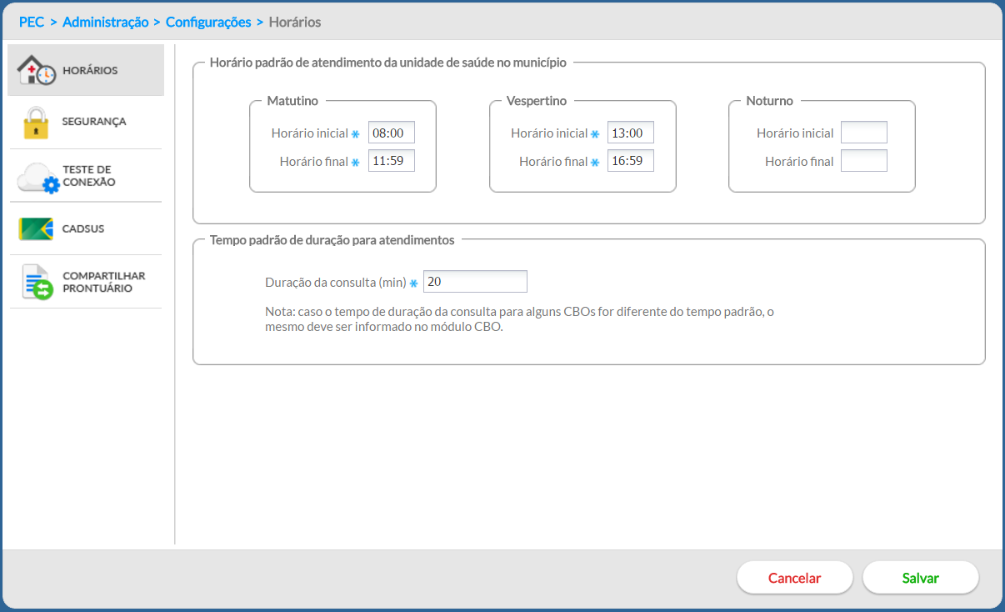
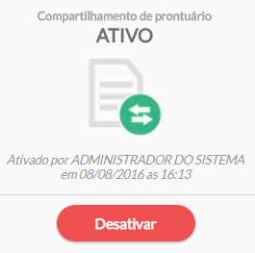
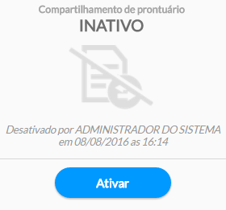
Perfil de administrador
Período para redefinir senha, e inatividade do sistema (pode programar o tempo)
Novos menus:
“CadSUS e compartilhar prontuário”
Estabelecer o tempo de consulta, podendo configurar por CBO
Verificar se a instalação está ou não conectada

Slide 17
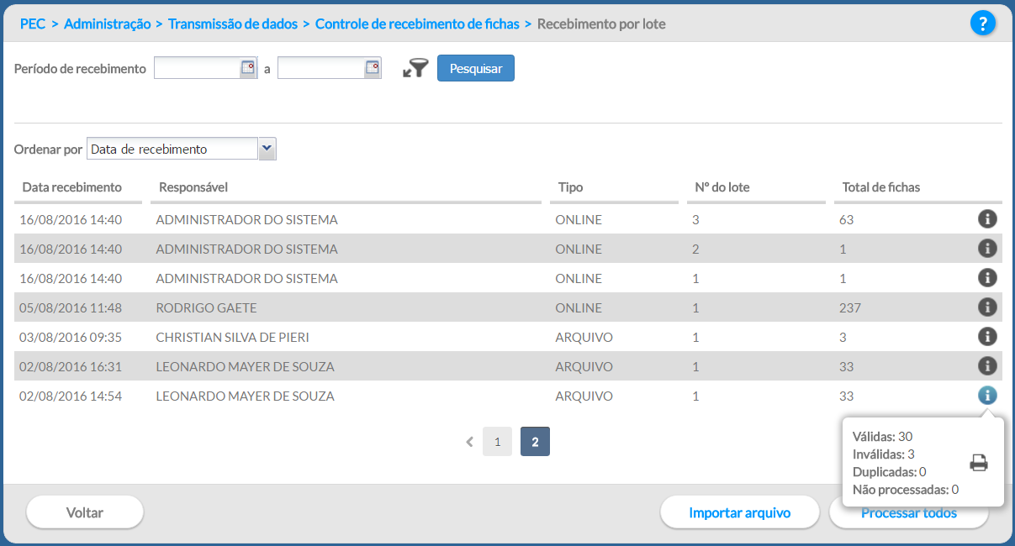
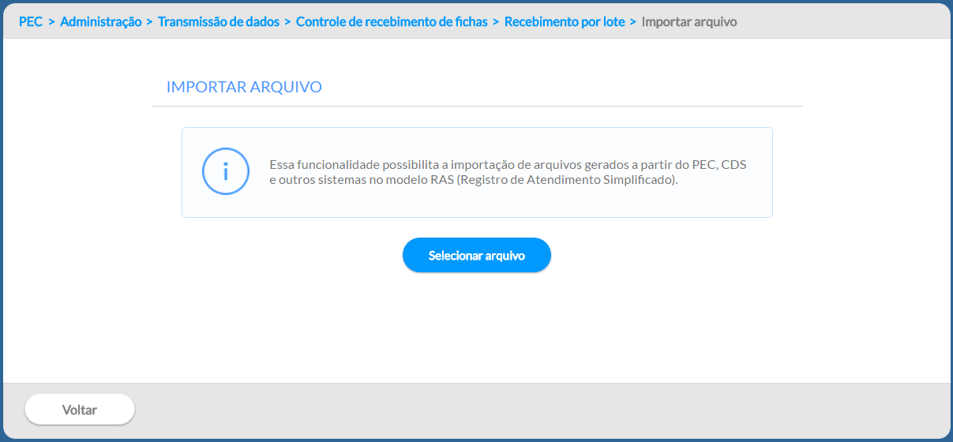
Informações de envio de fichas

Slide 18
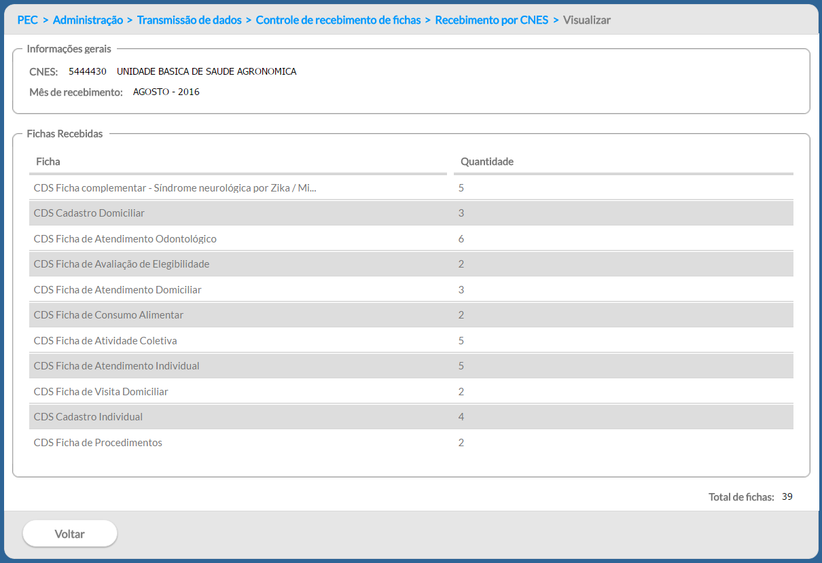
Consulta dos registros recebidos por estabelecimento

Slide 19
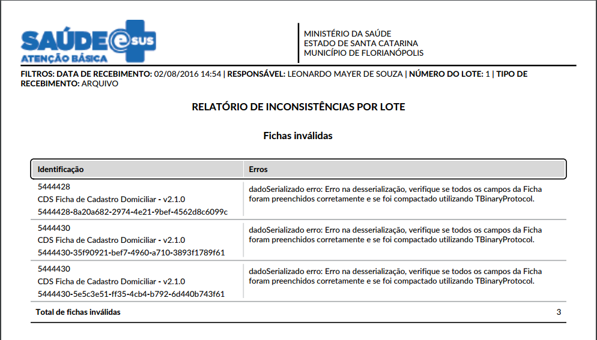
Relatório de inconsistências

Slide 20
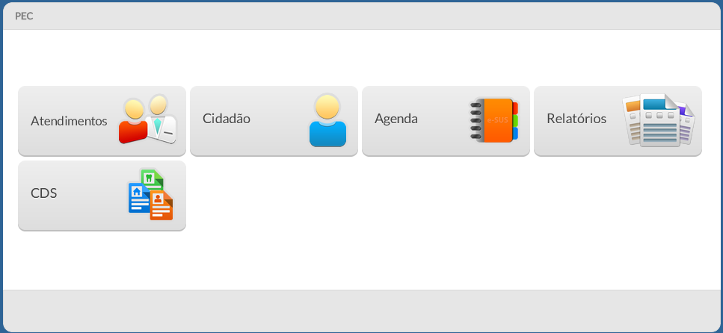
Menu do profissional você consegue fazer busca do cidadão

Slide 21
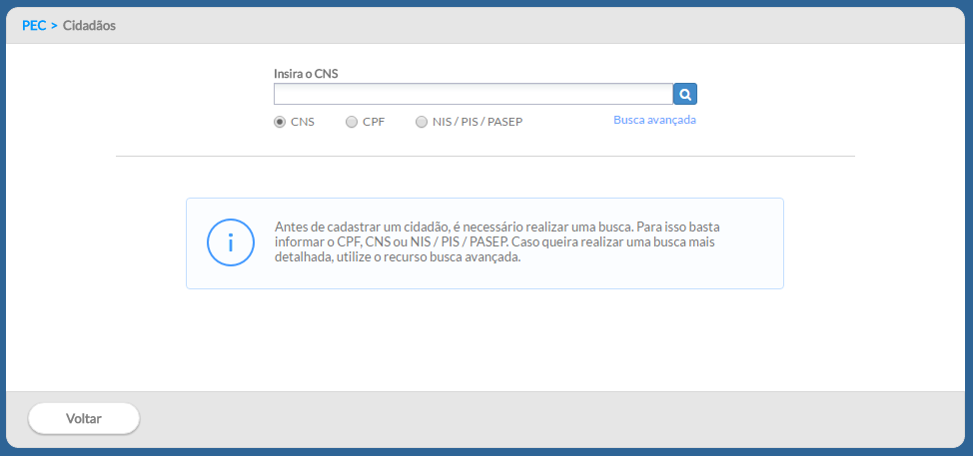
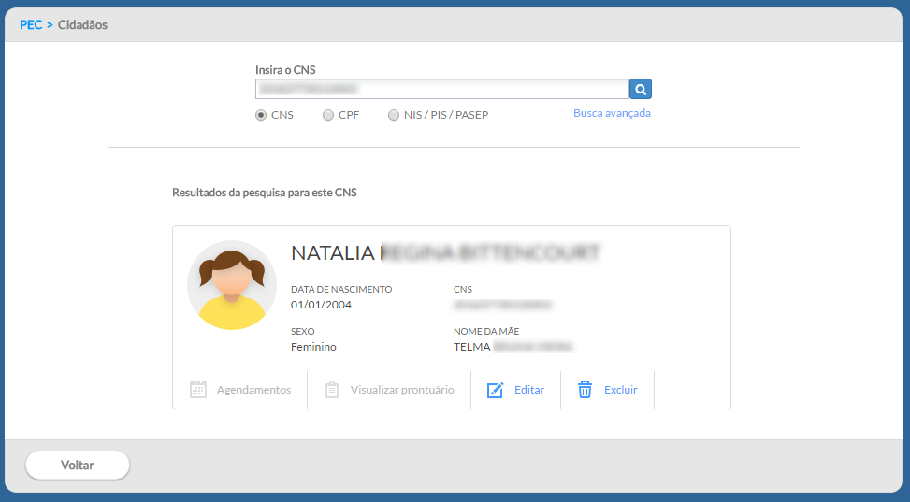
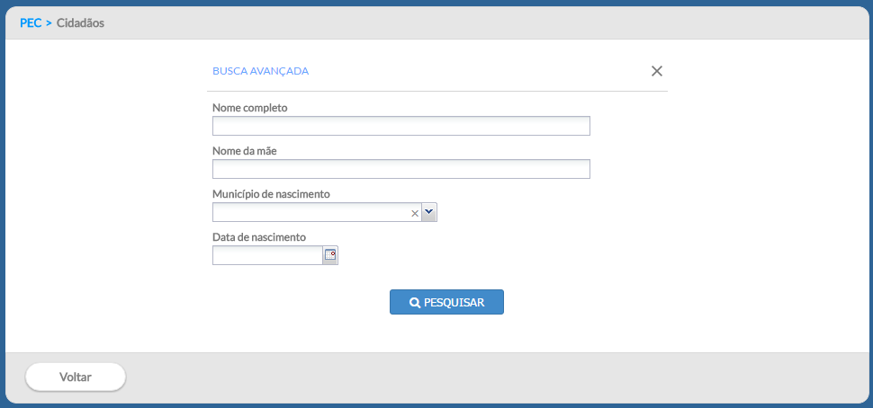
Buscar cidadão por CNS
Busca avançada
Nome
Nome da mãe
Município de nascimento e
Data de nascimento

Slide 22
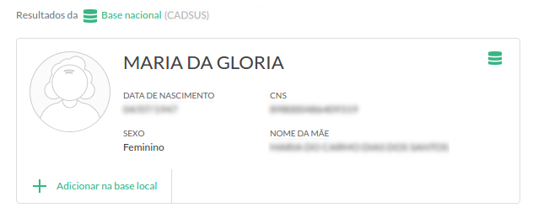
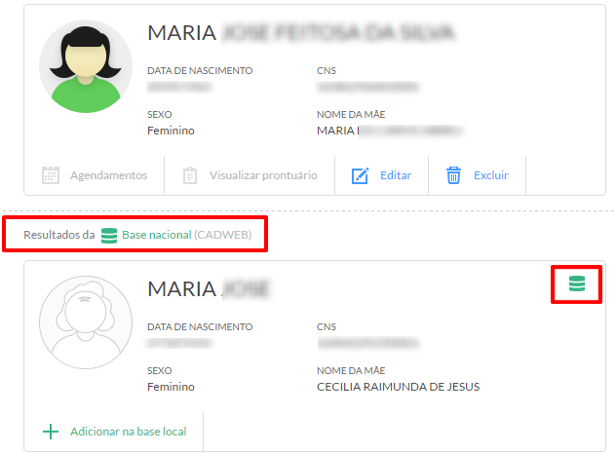
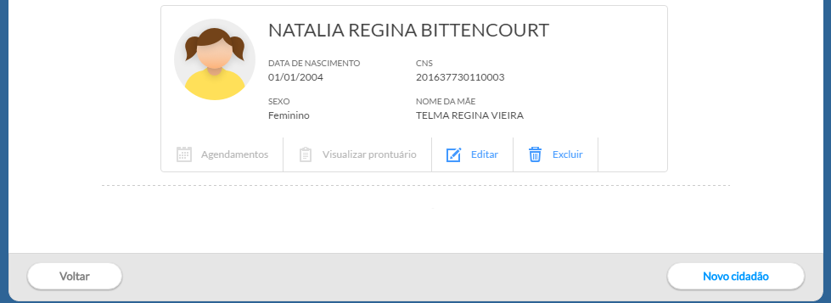
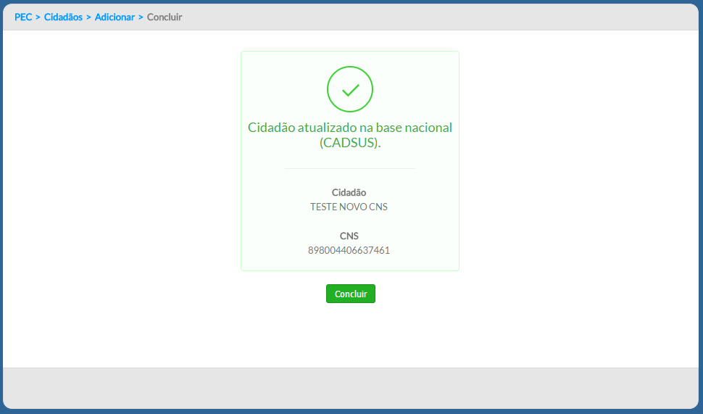
Busca Avançada
Consultas realizadas, agendadas e faltas
Buscar na base nacional
CNS gerado a partir da interoperabilidade entre o PEC e o CADSUS

Slide 23
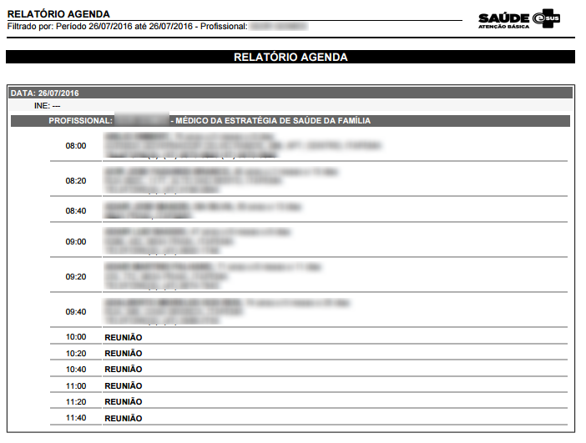
Impressão da agenda, por profissional

Slide 24
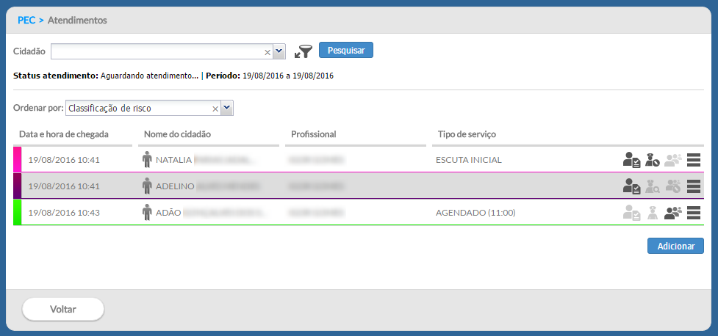
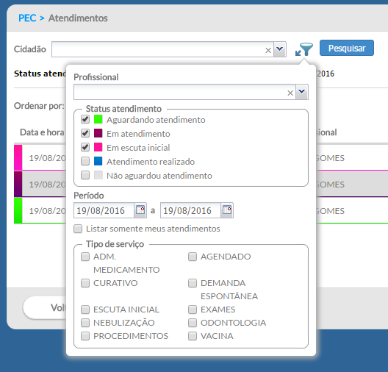
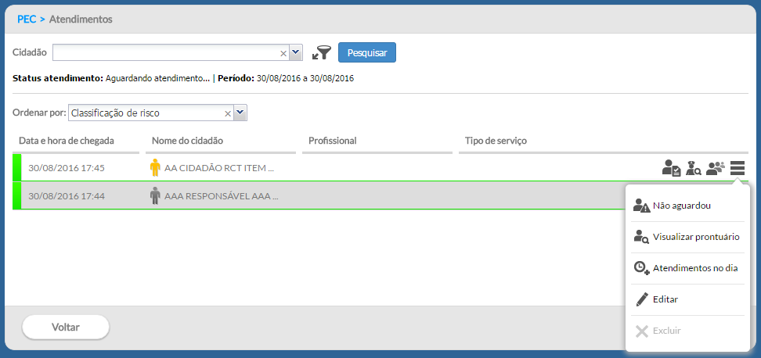
Lista de atendimentos
Cores conforme status
Classificação de risco

Slide 25
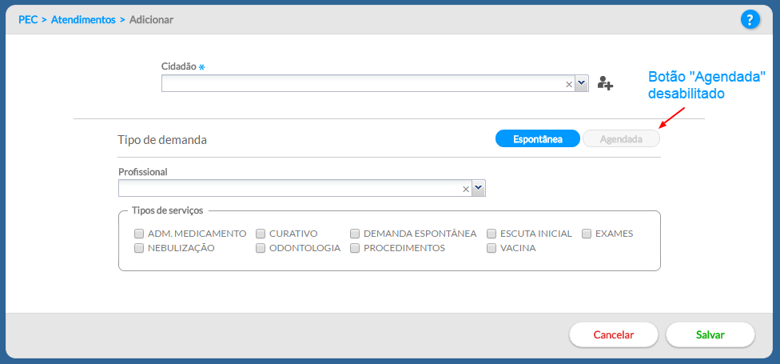
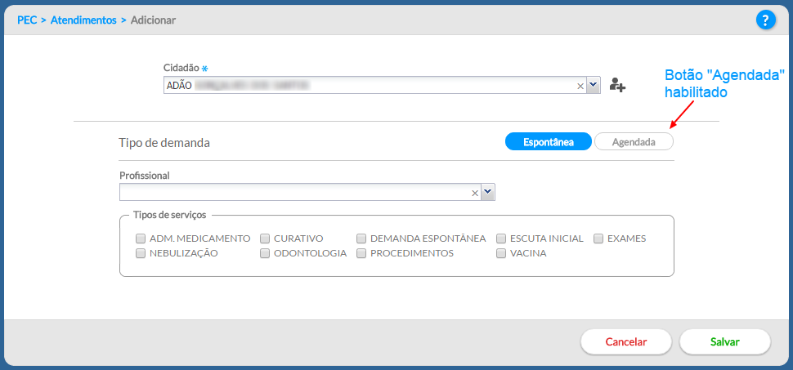
Demanda Espontânea e Agendada
Se eu clicar no agendado e ficar azul é porque esse paciente já estava agendado

Slide 26
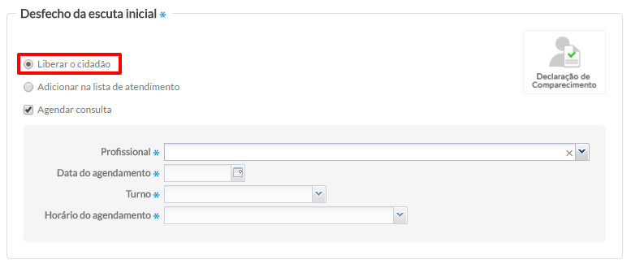
Liberar o cidadão e agenda uma consulta ou não
Escuta inicial, com classificação de risco/vulnerabilidade

Slide 27
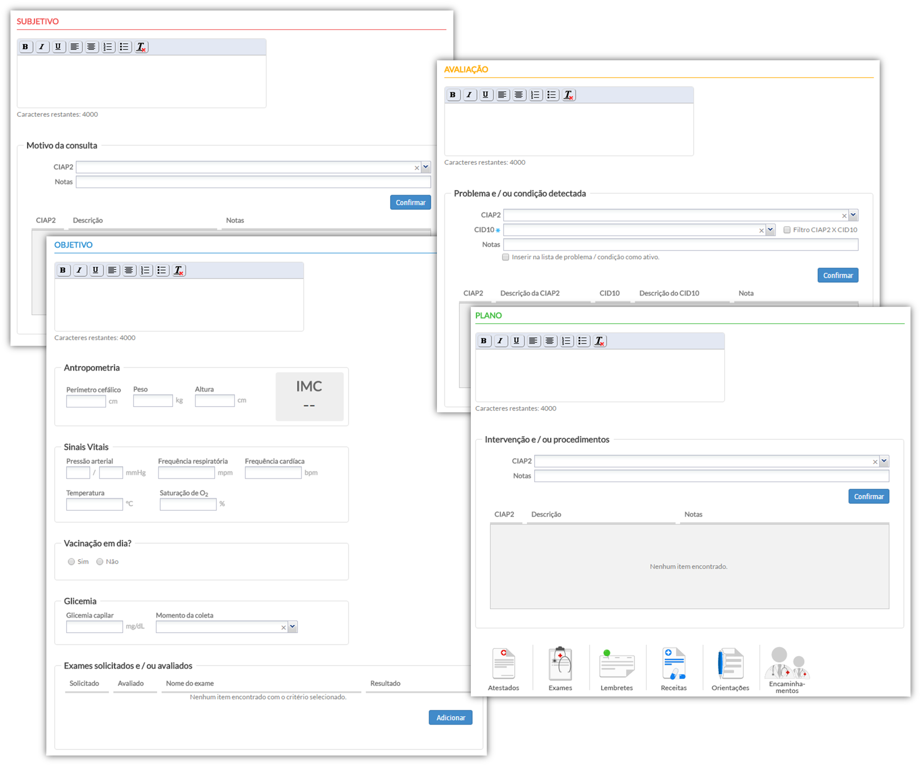
SOAP (Subjetivo, Objetivo, Avaliação e Plano)
Se o município usar o HORUS o profissional poderá ver os medicamentos disponíveis na unidade – habilitar pelo perfil coordenador

Slide 28
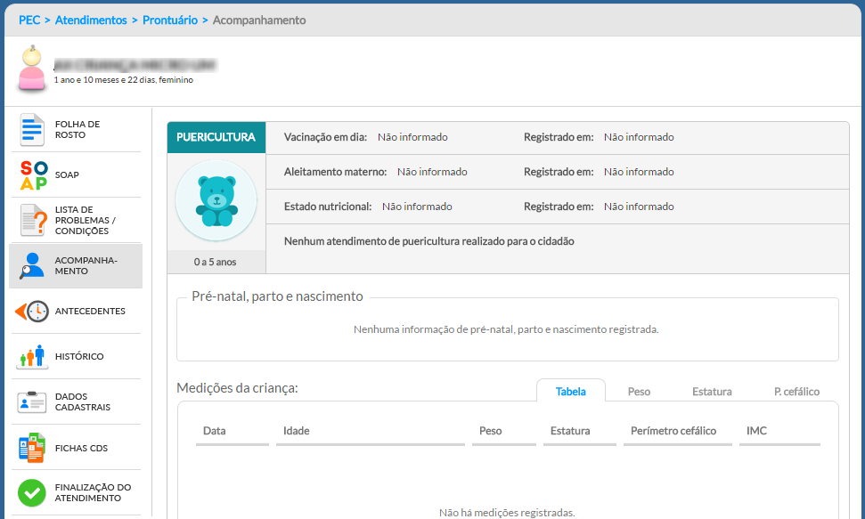
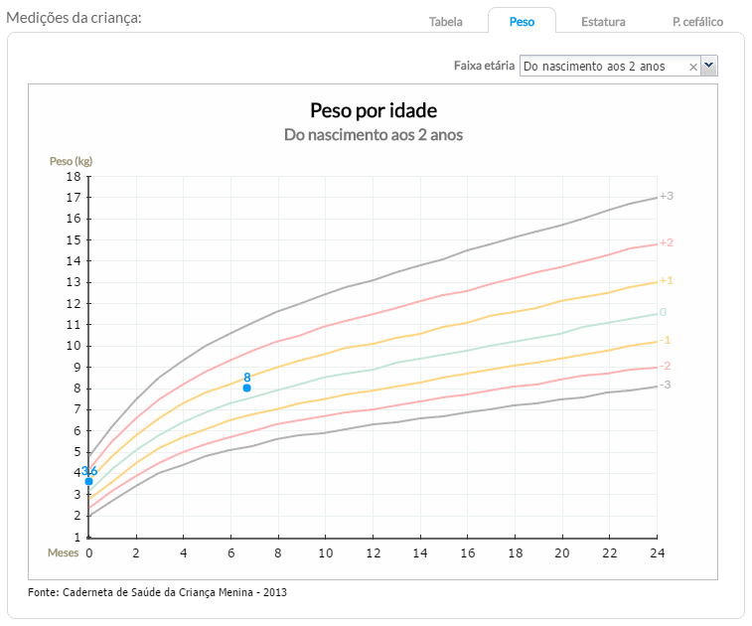
Acompanhamento da criança
Gráficos de acompanhamento da criança - Peso por idade, Estatura por idade, Perímetro Cefálico por idade
Habilitar consulta de puericultura

Slide 29
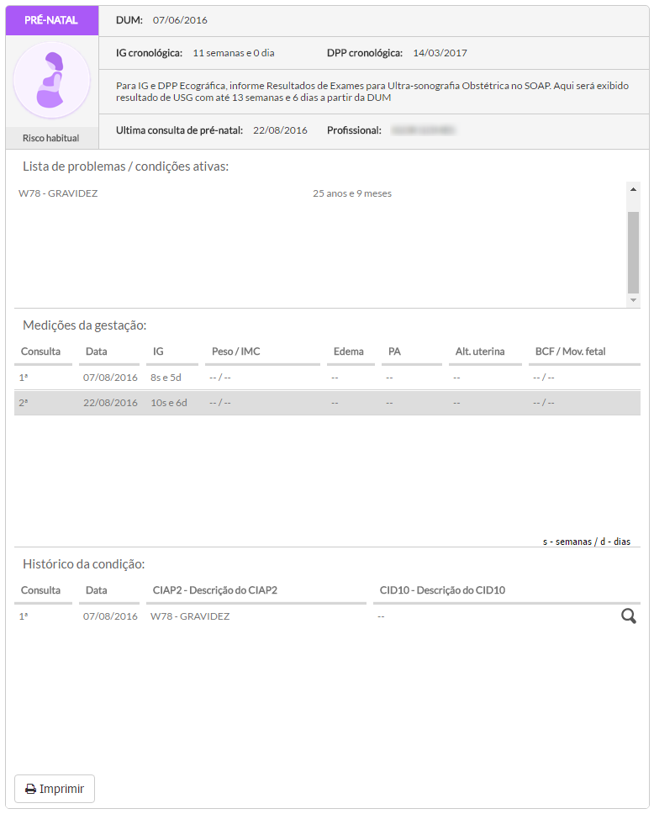
Acompanhamento da gestante

Slide 30
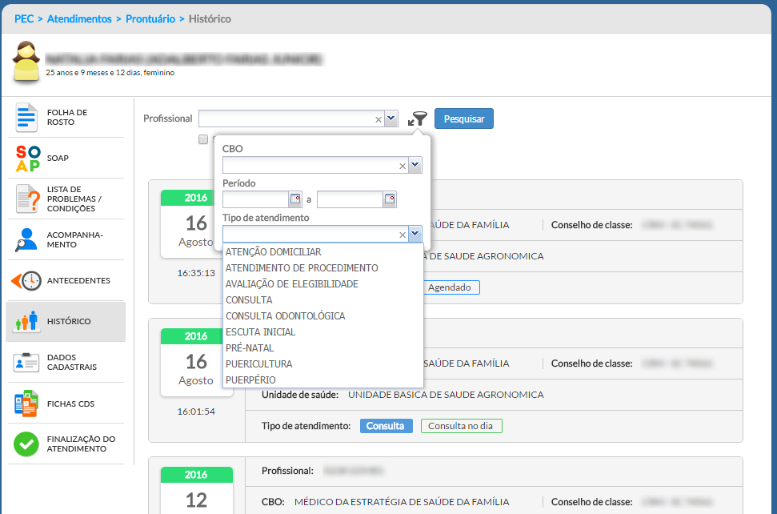
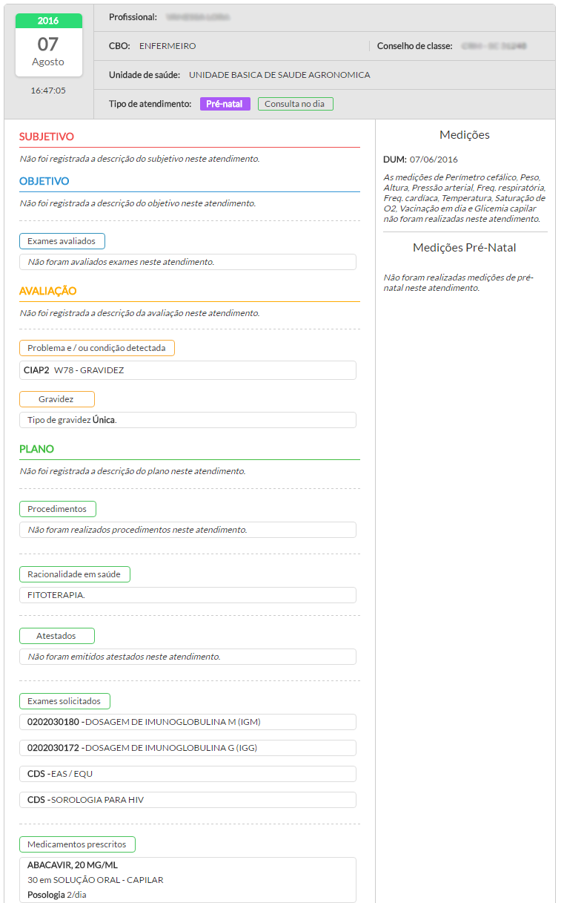
Histórico de atendimentos

Slide 31
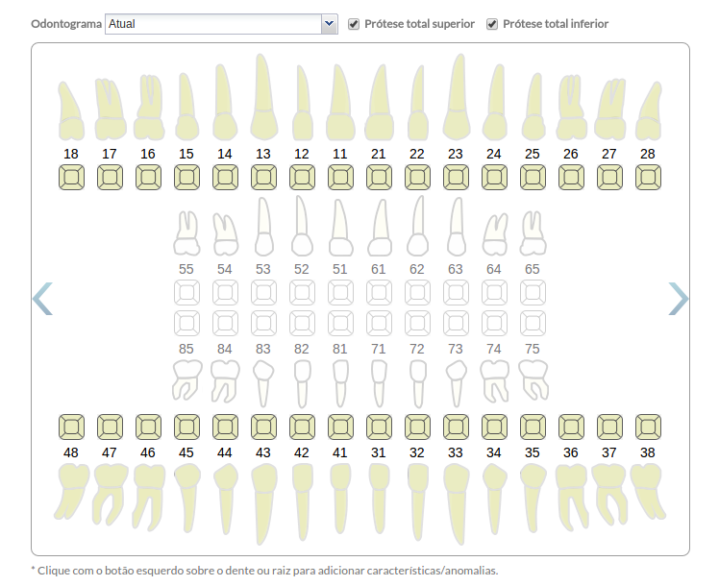
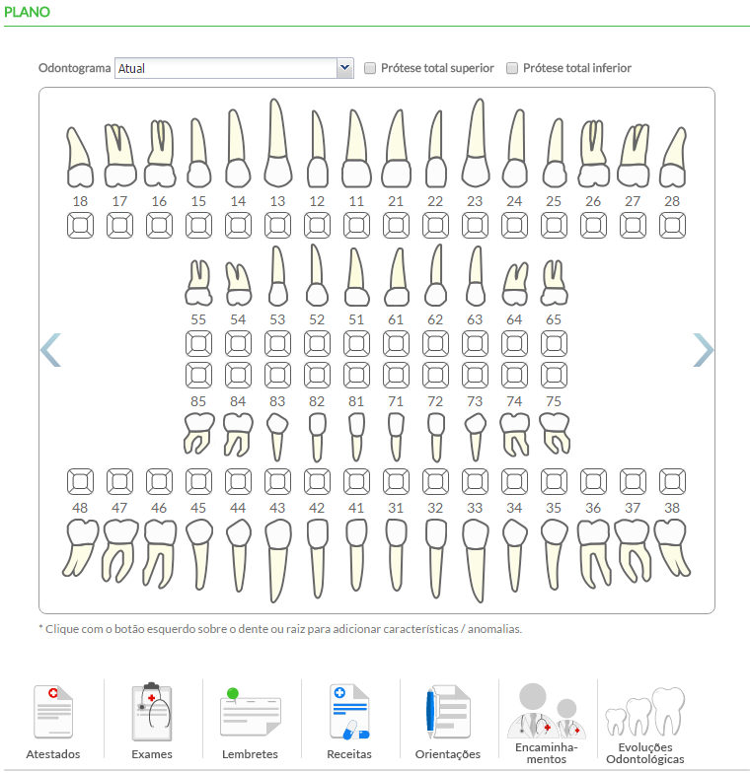
Odontograma

Slide 32
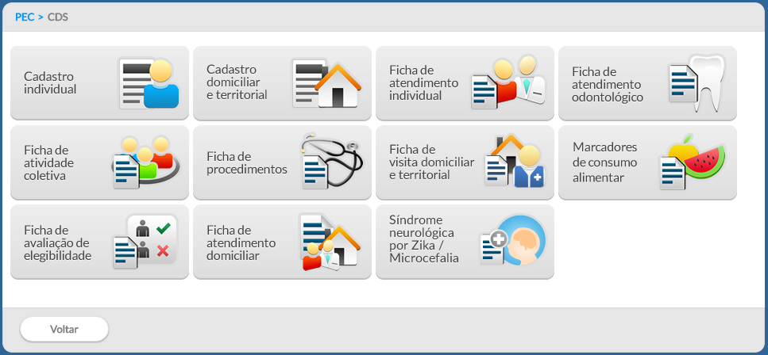
Com perfil de digitador é possível visualizar todas as fichas do CDS

Slide 33
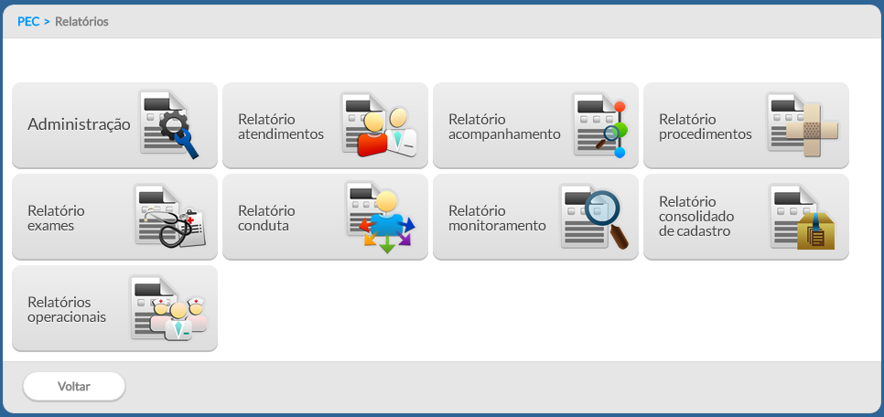
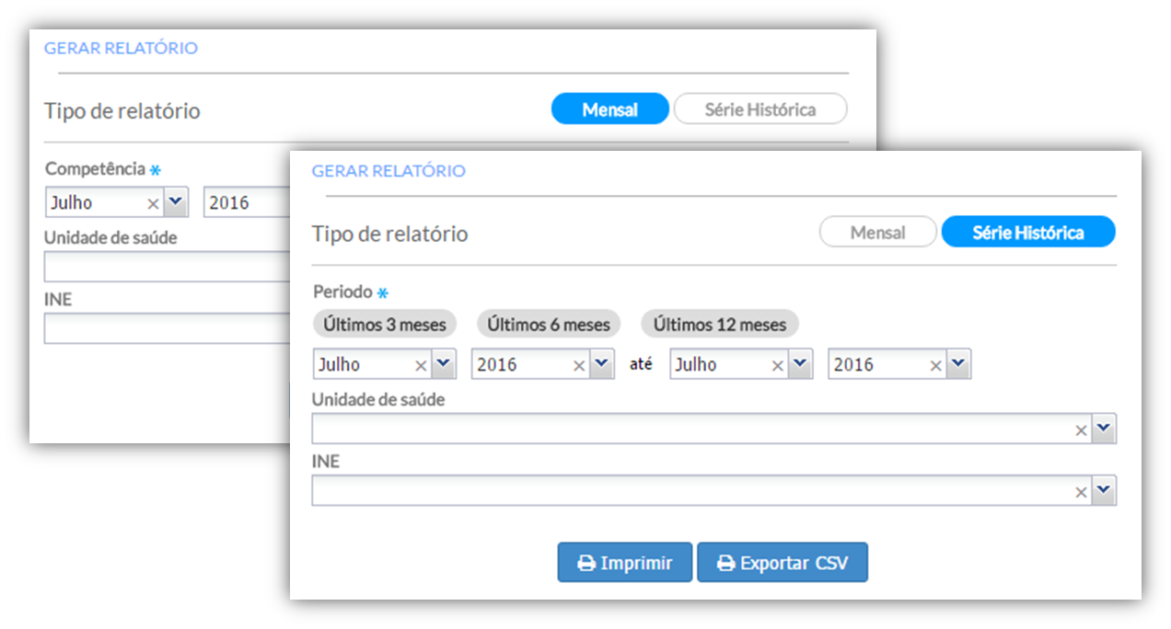
Módulo de relatórios
Filtros do consolidado de cadastro territorial

Slide 34
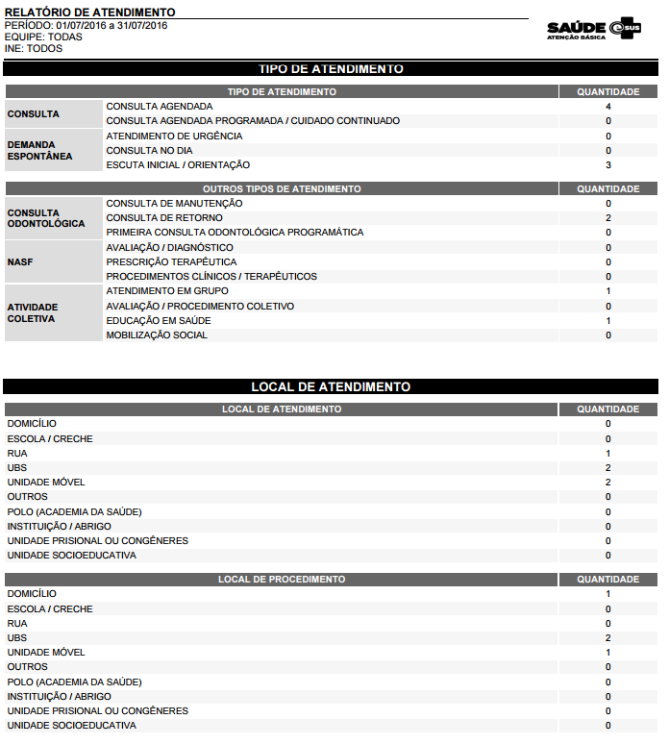
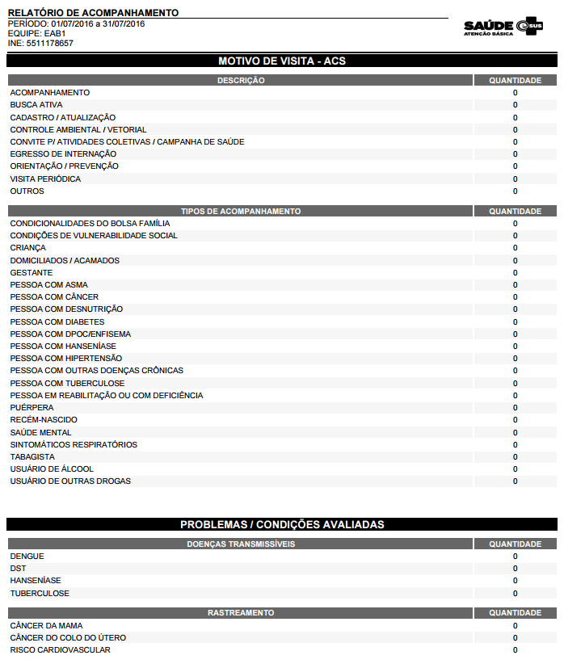
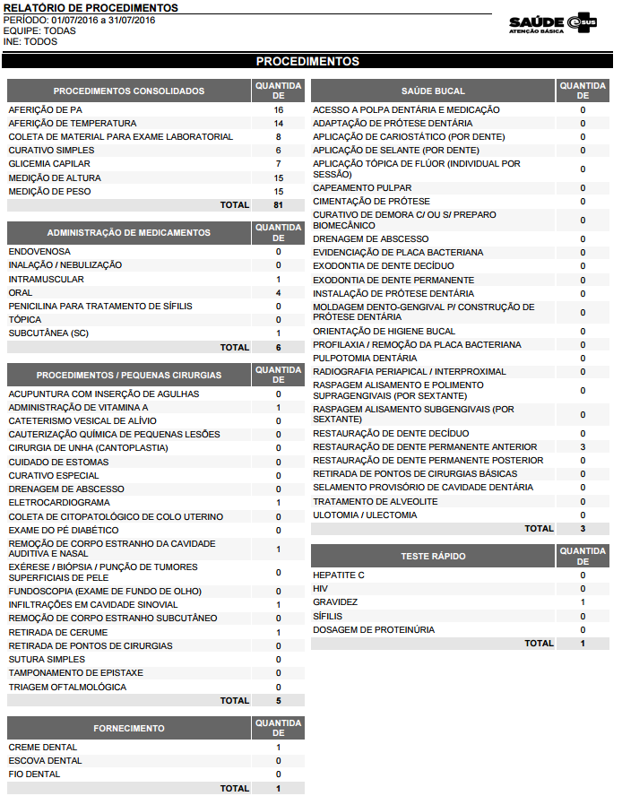
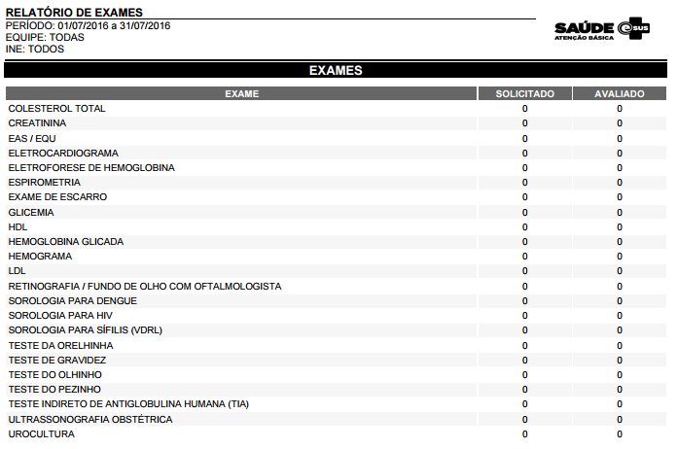
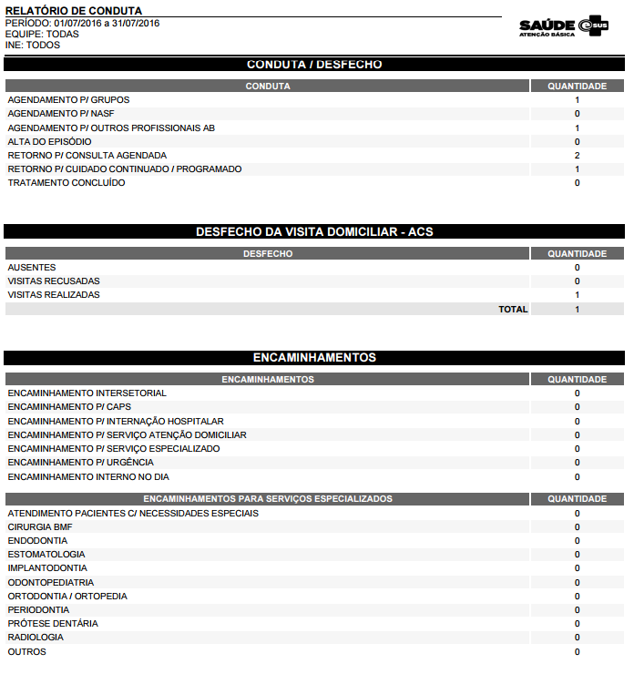
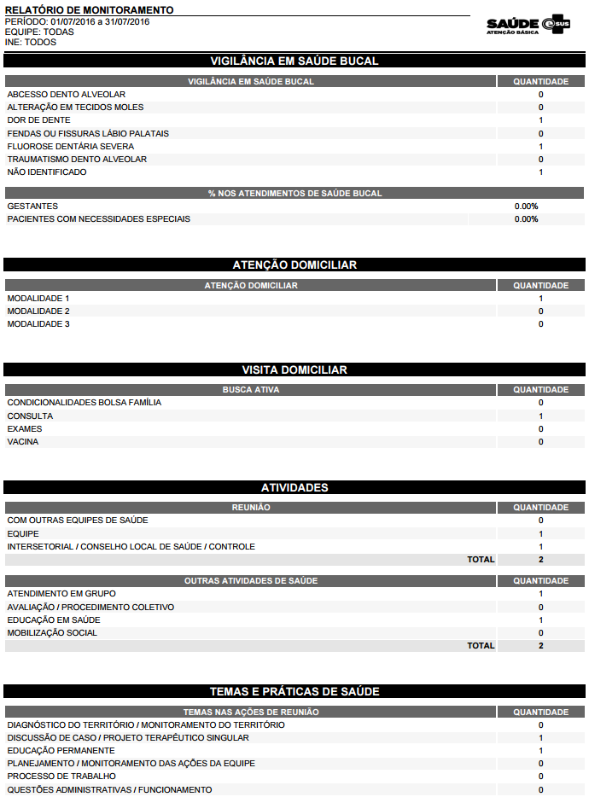

Slide 35
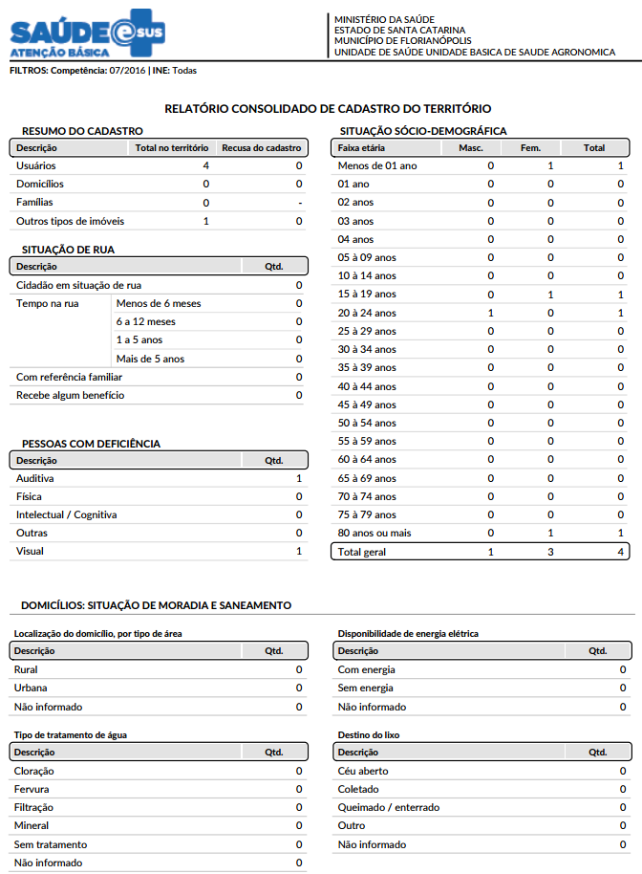
Relatório consolidado de cadastro do território com opção para imprimir

Slide 36
Relatórios operacionais, para uso dos profissionais das equipes de AB

Slide 37
Relatório operacional de cadastro territorial
Relatório de inconsistências do cadastro territorial

Slide 38
Relatório operacional de gestante/puérpera

Slide 39
Relatório operacional de crianças menores de 5 anos

Slide 40
Relatório operacional de risco cardiovascular

Slide 41
Sistema de Informação em Saúde para Atenção Básica – sisab.saude.gov.br
Em breve disponível os novos relatórios de Saúde!!!
Formas de acesso
Público: público em geral
Restrito: gestores municipal, estadual e federal

Slide 42
Sistema de Informação em Saúde para Atenção Básica – sisab.saude.gov.br
Ferramentas de apoio que podem ajudar a capacitação dos profissionais
Tutoriais de instalação disponível em:
https://www.ufrgs.br/telessauders/noticias/uso-em-rede-do-pec-instalacao-e-atualizacao-do-e-sus-ab/

Slide 43
Sistema de Informação em Saúde para Atenção Básica – sisab.saude.gov.br
Ferramentas de apoio que podem ajudar a capacitação dos profissionais
Vídeo com webpalestras
Acesso em:
https://www.ufrgs.br/telessauders/videos/mudancas-na-nova-versao-do-e-susab-2-1-04/

Slide 44
Envio de dados através do PEC

Slide 45
Conceito de prontuário eletrônico Resolução 07/CIT
Art. 1º Definir que o registro das informações relativas às ações da atenção básica deverá ser realizado por meio de prontuários eletrônicos do paciente.
§ 1º Entende-se como prontuário eletrônico um repositório de informação mantida de forma eletrônica, onde todas as informações de saúde, clínicas e administrativas, ao longo da vida de um indivíduo estão armazenadas, e suas características principais são: acesso rápido aos problemas de saúde e intervenções atuais; recuperação de informações clínicas; sistemas de apoio à decisão e outros recursos.

Slide 46
RESOLUÇÃO Nº 7, DE 24 DE NOVEMBRO DE 2016, da CIT que “Define o prontuário eletrônico com modelo de informação para registro das ações de saúde na Atenção Básica e dá outras providências”.
Pactuação entre o MS, CONASS e CONASEMS define o prontuário eletrônico como modelo de informação para registro das ações de saúde na Atenção Básica e dá outras providências.
Art. 2º Definir o prazo de 10 de dezembro de 2016 para que os municípios enviem as informações por meio de prontuário eletrônico ao Sistema de Informação em Saúde da Atenção Básica (SISAB).
§ 1º Caso o município não tenha condições de enviar as informações ao SISAB por prontuário eletrônico, o mesmo deverá preencher o formulário de justificativa, no sistema de controle de uso do eSUS AB disponível em
http://dabsistemas.saude.gov.br/sistemas/controleUsoEsus
.
§ 3º Caso o município não tenha transmitido as informações de saúde dos cidadãos por prontuário eletrônico e não envie a justificativa no prazo estabelecido, serão suspensas as transferências de recursos financeiros relativos ao Componente Variável do Piso de Atenção Básica (PAB Variável), referente às equipes de atenção básica.
§ 4º Após a regularização do envio das informações ou de justificativa, o município poderá solicitar os créditos retroativos, conforme disposto na Portaria nº GM/MS 2.488, de 21 de outubro de 2011.
Prazo máximo para preenchimento e envio da Justificativa:
10 de dezembro de 2016

Slide 47
Sistema de Justificativa
Sistema e Controle de Uso do e-SUS AB

Slide 48
Sistema de Justificativa
Sistema e Controle de Uso do e-SUS AB
Blocos de Justificativa:
Insuficiência de equipamentos
Conectividade
Falta de pessoal
Baixa qualificação

Slide 49
Balanço das Ações realizadas - DAB/SAS/MS
12 Oficinas estaduais realizadas entre outubro e novembro de 2016 com participação de SES, COSEMS e Núcleos de telessaúde
Articulação com os Núcleos de telessaúde para confecção de vídeos- aulas e videos- tutoriais
Agendamento de webconferências com gestores das SES e COSEMS
1a. Região Nordeste 1 (PI, MA, CE, RN) data: 28/nov às 15 h 30 Brasília | 3a. Região Norte (AM, AC, RR, RO, TO, PA) data: 30/nov às 16 horas de BSB
2a. Região Nordeste 2 (PB, PE, AL, SE, BA) data: 29/nov às 15 h 30 Brasília | 4a. Região Centro-oeste (DF, MT, MS e GO) data: 01/nov às 15 horas de Brasília
5a. Região Sul/Sudeste (SC, PR, RS, MG, SP, RJ e ES) data: 02/dez às 15 horas de Brasília

Slide 50
Estratégias de apoio Continuidade da agenda do eSUS
Realização de webconferência para tirar dúvidas específicas e de TI e dúvidas sobre o acesso online dos relatórios de saúde do SISAB
Proposta de data a pactuarmos em conjunto
Metodologia proposta: Relacionar as dúvidas e os problemas encontrados enviar para o ponto focal estadual;
Ponto focal estadual envia para o Ministério da Saúde previamente com o objetivo de otimizar as respostas para o momento da webconfêrencia.

Slide 51
Obrigada!
Ministério da Saúde
Secretaria de Atenção a Saúde
Departamento de Atenção Básica

